Slide 1
Мастер – класс по рисованию цветным солёным тестом.

Slide 2
Авторы: воспитатели МБДОУ «Детский сад №17»
Кириченко Жанна
Петровна
Молокова Наталья Михайловна

Slide 3
Актуальность
Ни для кого не секрет, что каждый вступающий в мир человек обладает определенным потенциалом развития. Задача педагога помочь раскрыть этот потенциал. Огромную роль в формировании человека – творца в единстве с природой играет нетрадиционная изобразительная деятельность.
Использование природных материалов и фактур, экспериментирование с веществами , нетрадиционное творчество тесно связаны между собой.
Создавая изображения, композиции на различные темы природы, мы развиваем познавательные способности и экологические знания детей, осознанное правильное отношение к явлениям и объектам природы.

Slide 4
Цель
- Познакомить участников мастер - класса с новым увлекательным способом рисования - рисование жидким цветным солёным тестом.
- Использовать нетрадиционные приемов рисования с детьми дошкольного возраста, как средство передачи изображения окружающего природного мира.

Slide 5
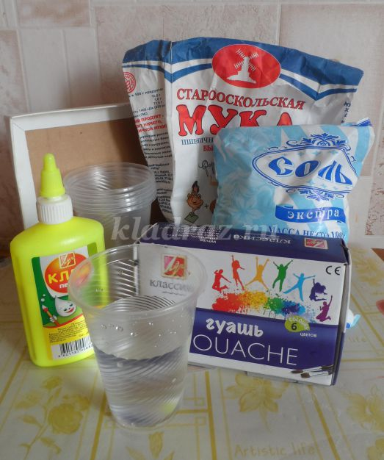
Содержание Шаг 1
Нам понадобиться:
- пшеничная мука высшего сорта; - соль мелкая «Экстра»; - холодная кипячёная вода; - клей ПВА; - миска для замешивания теста; - венчик (для смешивания ингредиентов);
- стаканчики пластиковые; - гуашь желтая, синяя, зеленая, коричневая, белая; - пластиковая тарелка.

Slide 6
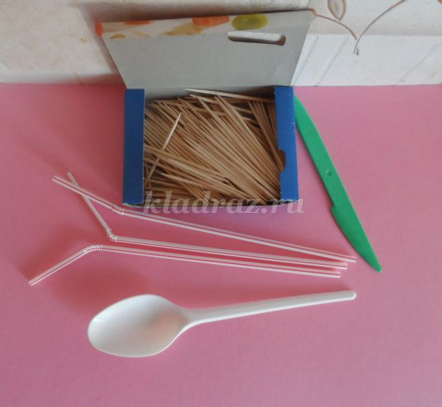
Шаг 2
Инструменты у нас будут необычные:
• стеки; • зубочистки; • коктейльные трубочки; • пластиковые ложки; вилки.

Slide 7
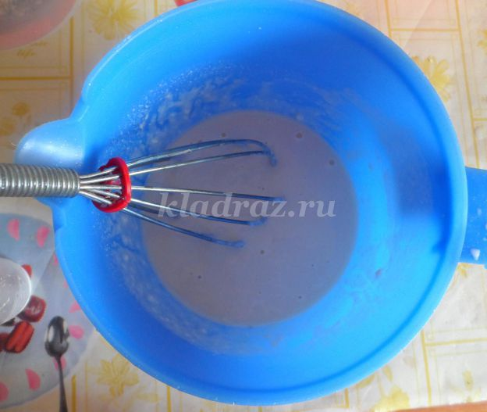
Рецепт краски (пропорции)
• 2 столовых ложки пшеничной муки; • 1 столовая ложка мелкой соли; • холодная кипячёная вода; • 1 чайная ложка клея ПВА. Все перемешать до консистенции жидкой сметаны.

Slide 8
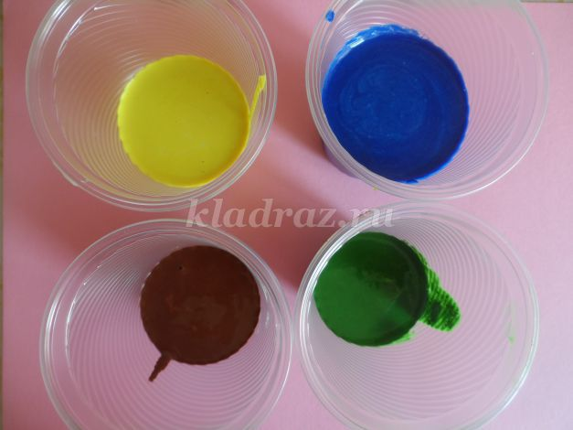
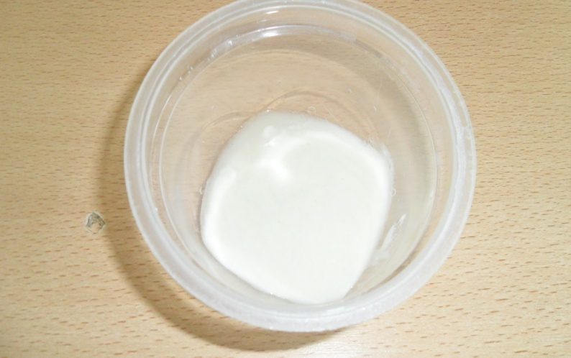
Шаг 3.
Затем тесто нужно разлить по стаканчикам и добавить в каждый стаканчик полчайной ложки гуаши нужного для картины цвета (в нашем случае - желтую, коричневую, зелёную, белую и синюю). У нас получилось 5 цветов.

Slide 9
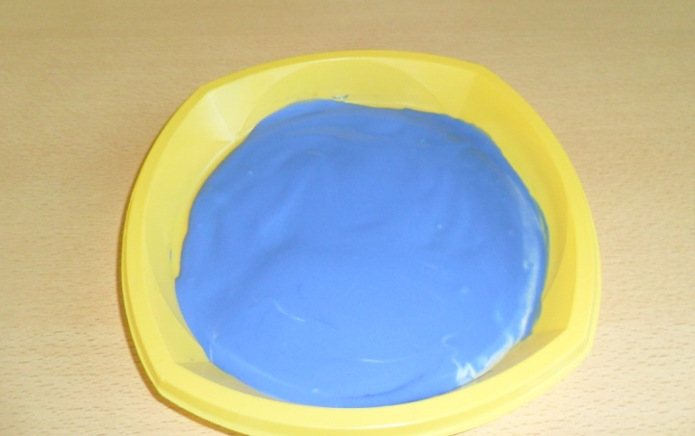
Шаг 4
Основа для картины - одноразовые тарелочки, чтобы тесто «не убегало».
Для фона наливаем в тарелочку слой краски голубого цвета - это будет небо.
С помощью ложки заливаем ствол дерева коричневым цветом. Затем капаем капли с обеих сторон от ствола.
Зубочисткой растягиваем в стороны коричневую краску - у нас получатся ветви.

Slide 10
Шаг 5
Рисуем веточки и зелёной краской листочки на них.
Дерево можно нарисовать любое.
Вместо дерева можно нарисовать цветы, цветочную поляну. Можно нарисовать бабочку, ёжика и т. д.
В нижнюю часть нашей заготовки наливаем зелёную краску, растягиваем вилочкой или зубочисткой – это будет трава.
В верхней части нашей картины нарисуем солнышко жёлтой краской, облака - белой.

Slide 11
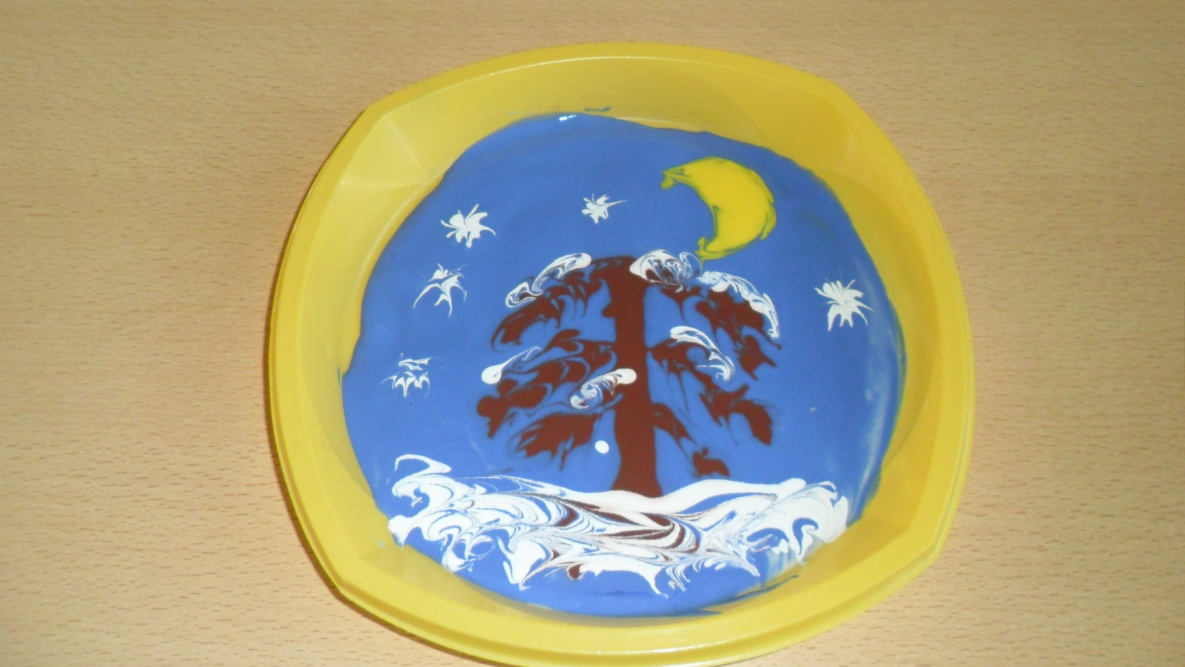
Наша картина готова!

Slide 12
Шаг 6
Работу, нарисованную жидким цветным соленым тестом, можно высушить в любом сухом помещении, при комнатной температуре в течение 2-3 суток. Тесто, которое осталось, можно разлить по баночкам с плотно закрывающимися крышками и хранить в прохладном месте.
Границ для фантазии не существует, творите и пробуйте!

Slide 13
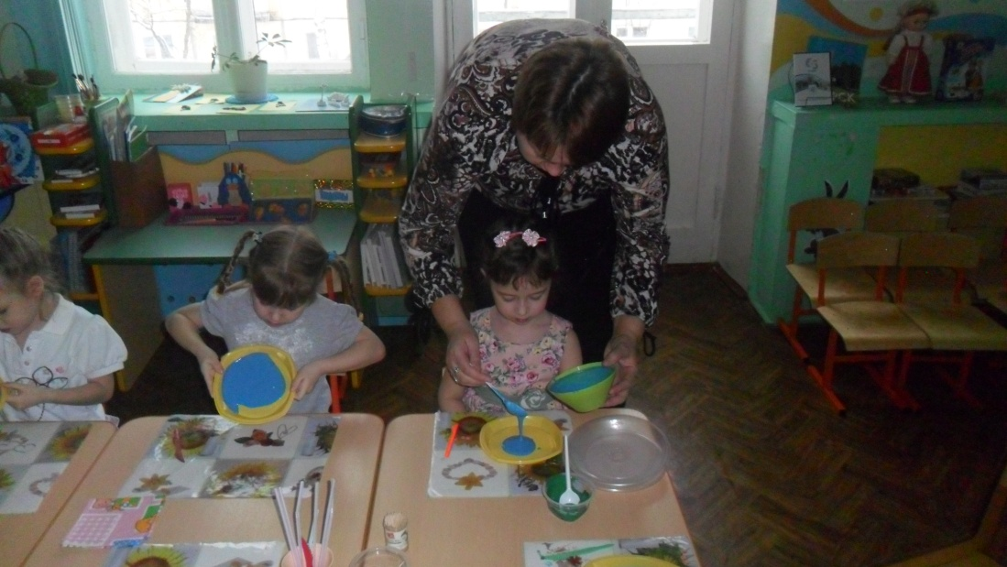
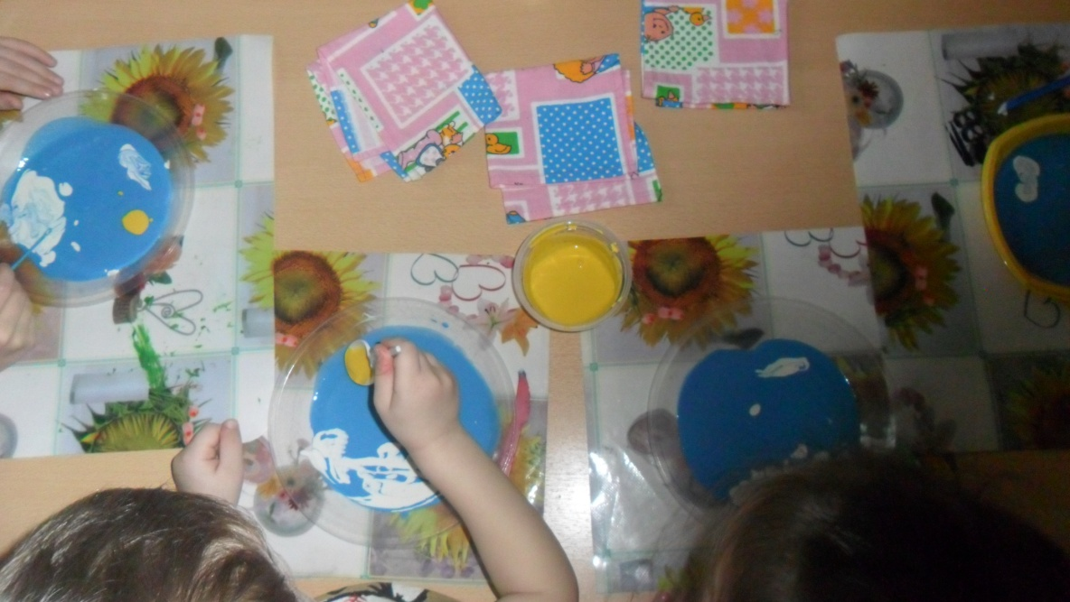
Совместная деятельность с детьми.

Slide 14
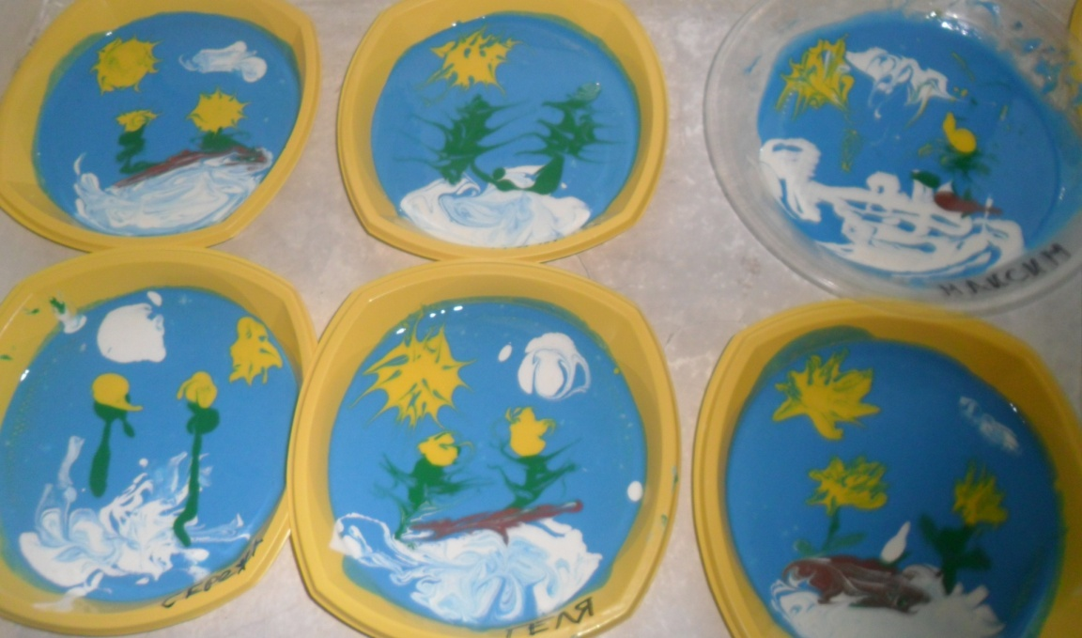
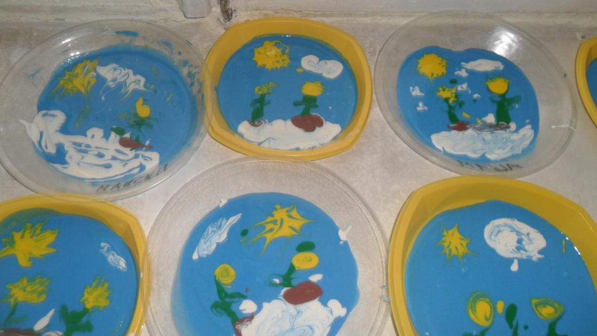
«Первоцветы»

Slide 15
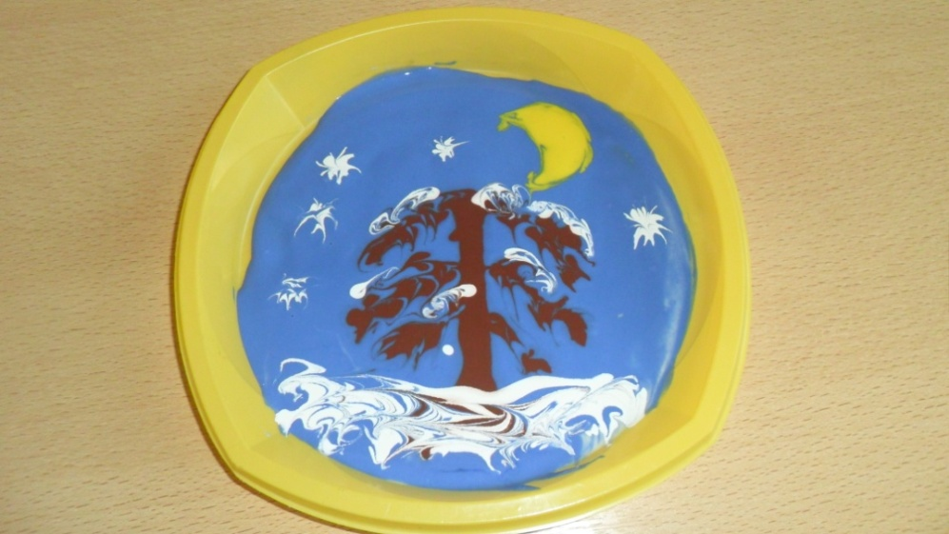
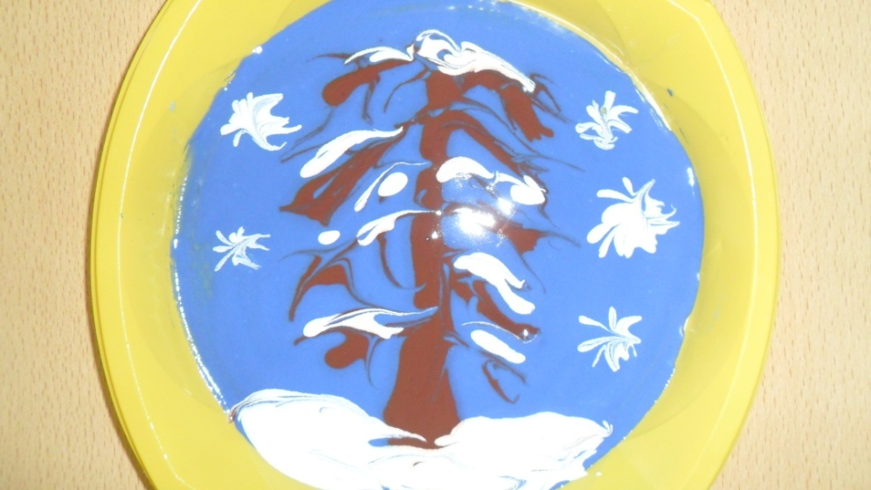
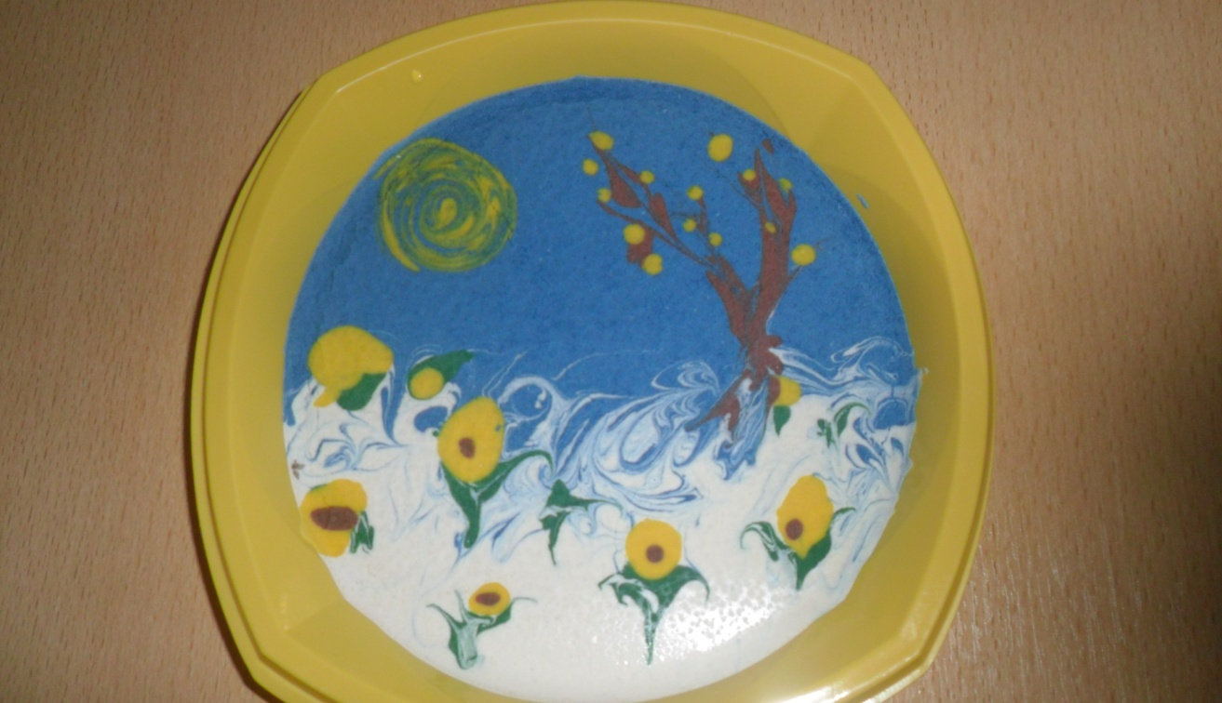

Slide 16
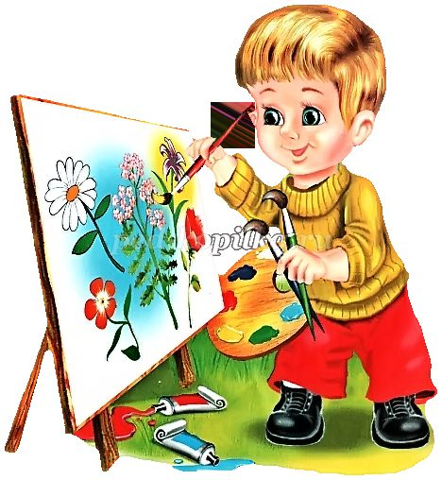

Slide 17
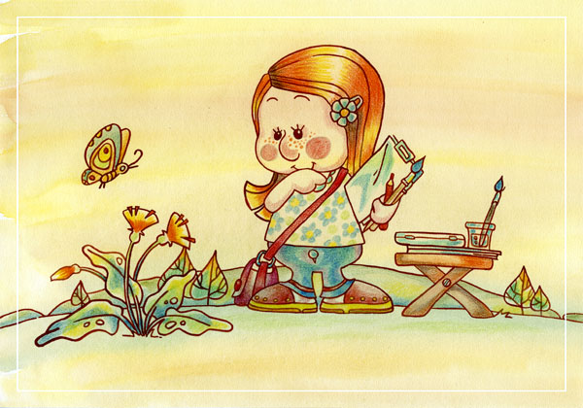
Спасибо за внимание!

